Slide 1
Proyecto Proled
DAM 2019 - 2020

Slide 2
Proled
¿Quiénes somos?
¿Qué es Proled?

Slide 3


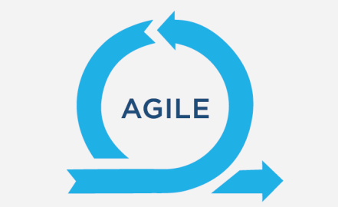


Herramientas de gestión
 | Servicio de alojamiento web donde almacenamos los proyectos mediante el sistema de control de versiones GIT.
 | Software de control de versiones
 | Conjunto de metodologías para el desarrollo de proyectos que precisan de una especial rapidez y flexibilidad en su proceso
 | Herramienta de comunicación en equipo
 | Software de administración de proyectos con interfaz web

Slide 4
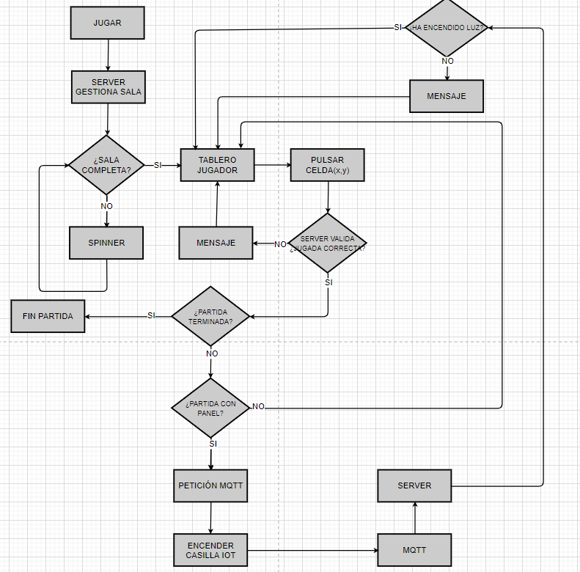
Versión 1.0

Slide 5

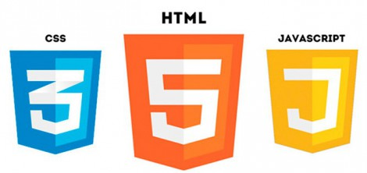
Parte cliente
 | React Native es un framework de programación de aplicaciones nativas multiplataforma que está basado en JavaScript y ReactJS
 | HTML: Para organizar y estructurar la información en la App. CSS: Para dar estilos al contenido. JavaScript: Para crear interactividad con el usuario.

Slide 6



Parte servidor
 | Librería de JavaScript para aplicaciones web en tiempo real que permite la comunicación bidireccional en tiempo real entre clientes web y servidores.
 | Entorno en tiempo de ejecución multiplataforma, de código abierto, para la capa del servidor
 | plataforma con servicio de computación en la Nube que soporta distintos lenguajes de programación

Slide 7
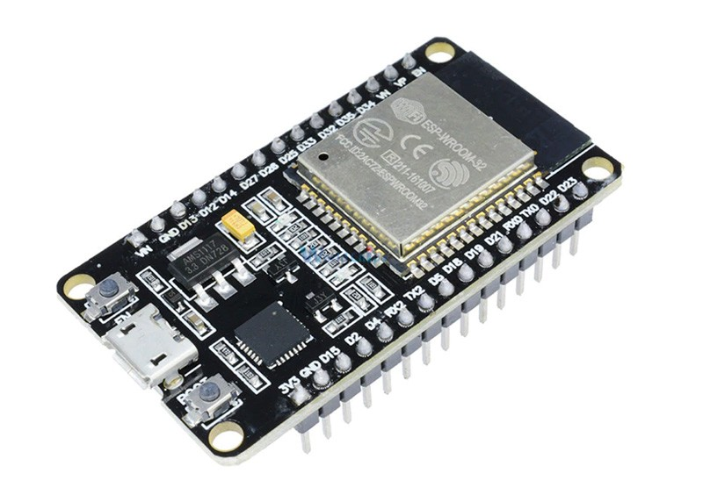
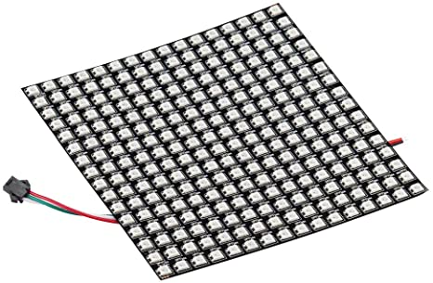

IoT
ESP32 | ESP32 es la denominación de una familia de chips SoC de bajo costo y consumo de energía, con tecnología Wi-Fi y Bluetooth de modo dual integrada
Panel led 16x16 | La pantalla pixel LED de 160x160mm consta de 256 pixel RGB
 | Amazon Web Services es una colección de servicios de computación en la nube pública que en conjunto forman una plataforma de computación en la nube

